Slide 1
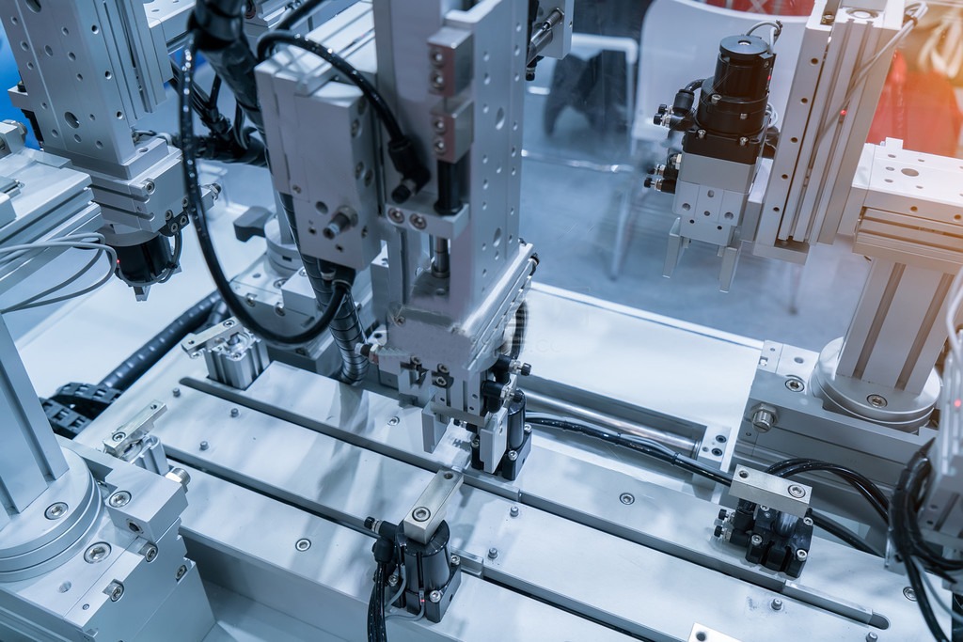

富炎精工
FUYANJINGGONG
Suzhou Fuyan Precision Technology Co., Ltd. specializes in the research, development, production and sales of direct drive systems. The development team has many years of R&D experience and can quickly provide customers with high quality and personalized solutions.

Slide 2
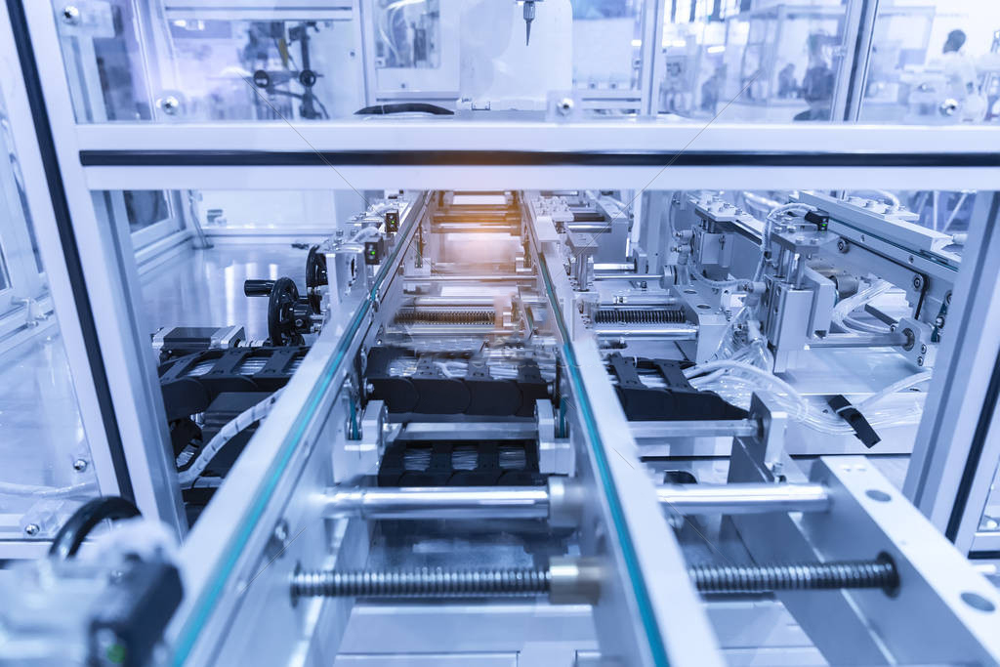
CONTENTS
公司简介
01
COMPANY PROFILE
丝杆模组
02
SCREW MODULE
直驱电机
03
LINEAR MOTORS
音圈电机
04
VOICE COIL MOTOR

Slide 3

INNOVATION LEADS DEVELOPMENT
FA68DD62479D8C0666FEB6710638384D2A50727AF733E37DBB53E9E6ED377DB15175804C5BFE01F7E7B91327E2577B7880414CD8476DC165E6A3DE24E4C83698372FDB7B892E118089832CC63035536FD
公司一直秉承科技创新是企业的核心竞争力，坚持创新引领发展，合作实现共赢的经营理念，始终把客户放在第一位，助力产业高质量发展，为智能制造赋能。
苏州富炎精工科技有限公司专注于传动系统的研发、生产与销售。开发团队具备多年的研发经验，可快速为客户提供优质的个性化解决方案。
公司主营产品包含丝杆模组.直驱电机模组、多动子直驱电机、dd马达、伺服驱动、精密型定制平台、多轴精密平台等，可提供定制化服务。产品广泛应用于半导体制造业、新能源锂电、3C、汽车、包装、印刷、光学和医疗等领域，提供专业的技术支持。经过市场验证，产品以获得客户的广泛认可，销售网络已辐射全国。
富炎精工

Slide 4



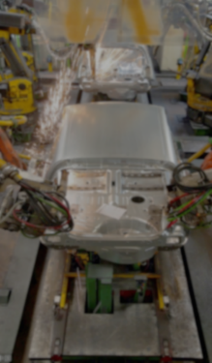


产品广泛应用于
半导体制造业、新能源锂电、3C、汽车、包装、印刷、光学和医疗等领域
FA68DD62479D8C0666FEB6710638384D2A50727AF733E37DBB53E9E6ED377DB15175804C5BFE01F7E7B91327E2577B7880414CD8476DC165E6A3DE24E4C83698372FDB7B892E118089832CC63035536FD
PRODUCT APPLICATIONS
3C电子行业
半导体行业
新能源行业
光伏行业
包装

Slide 5


研发及生产
品质保证
TECHNOLOGY AND PRODUCTION
FA68DD62479D8C0666FEB6710638384D2A50727AF733E37DBB53E9E6ED377DB15175804C5BFE01F7E7B91327E2577B7880414CD8476DC165E6A3DE24E4C83698372FDB7B892E118089832CC63035536FD
70%
40%
品质保证
为了保证产品质量
严格把控保证产品的精度与质量
采用高精度回转记录仪
进口千分表
高精度激光干涉仪
高精度自准直仪
000级检具
大理石调试台面
研发工程师
研发投入
本科学历70%以上
研发投入占40%

Slide 6

产品系列
PRODUCT LINE
丝杆模组 SCREW MODULE
直驱模组 LINEAR MOTORS
富炎精工
FU YAN JING GONG
音圈电机 VOICE COIL MOTOR

Slide 7
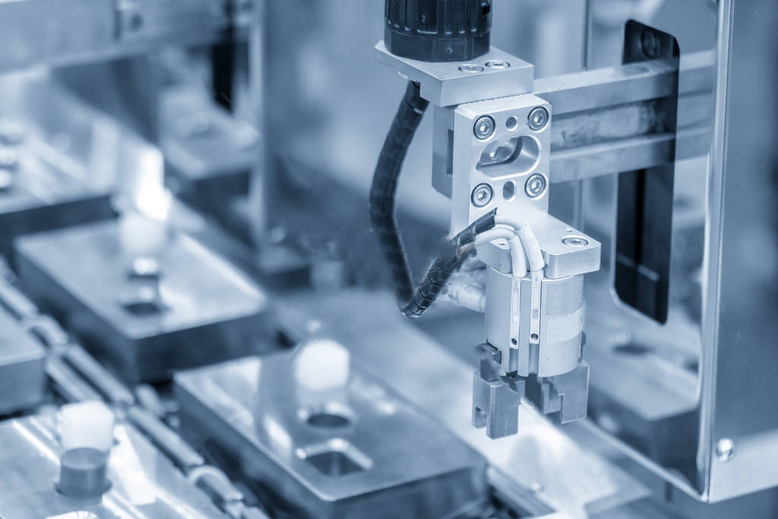
FA68DD62479D8C0666FEB6710638384D2A50727AF733E37DBB53E9E6ED377DB15175804C5BFE01F7E7B91327E2577B7880414CD8476DC165E6A3DE24E4C83698372FDB7B892E118089832CC63035536FD
01
丝杆模组
丝杆直线模组的滚珠原理是电机驱动联轴器带动滚珠螺杆旋转，在配合线性模组底端的滚珠轴承让螺杆可以在原地不动的情况下往常整个的旋转过程。

Slide 8
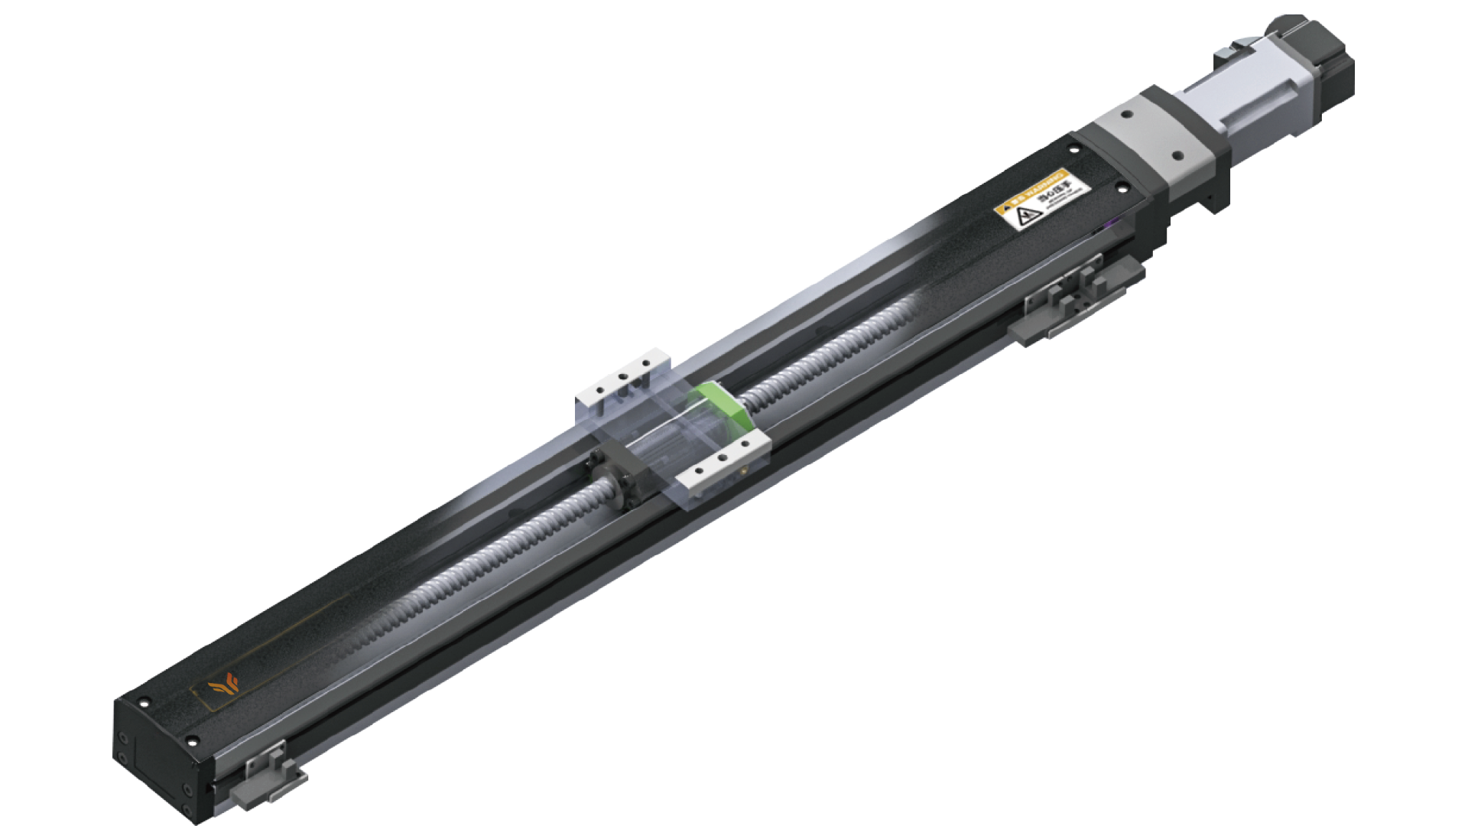
内嵌式半封闭
FA68DD62479D8C0666FEB6710638384D2A50727AF733E37DBB53E9E6ED377DB15175804C5BFE01F7E7B91327E2577B7880414CD8476DC165E6A3DE24E4C83698372FDB7B892E118089832CC63035536FD
丝杆模组
PRODUCT FEATURES
多种转折方式
多种电机连接方式，
可适应不同安装空间.
一体式滑座
使用滑座一体成型，高强度、高寿命，改善原始分体滑座稳定性差问题
简约设计
光电开关槽与本体设计成一体结构，无需额外购买光电开关槽
保养简单
全系列皆可外部注油，无需拆盖
安装定位
滑座和本体都有销钉孔定位，安装简单方便
大负重结构
整体设计结构可承载110kg以上水平负载

Slide 9
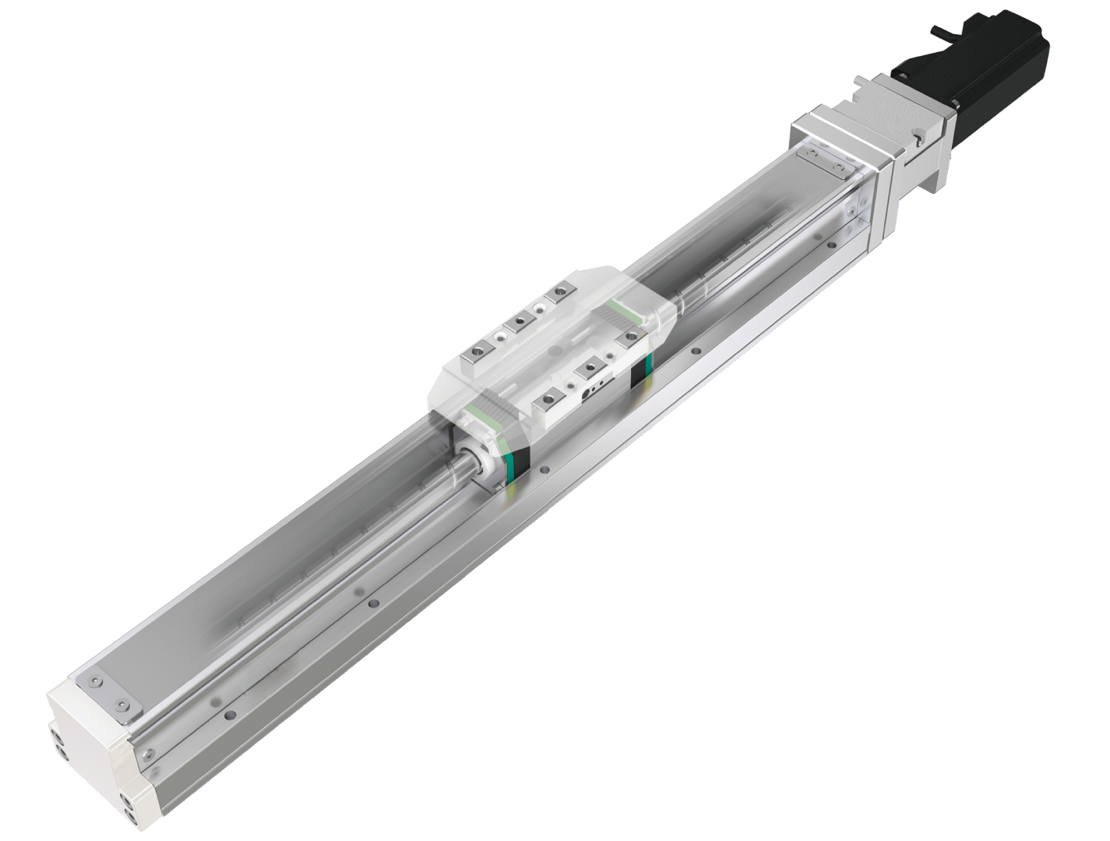
内嵌式全封闭
丝杆模组
FA68DD62479D8C0666FEB6710638384D2A50727AF733E37DBB53E9E6ED377DB15175804C5BFE01F7E7B91327E2577B7880414CD8476DC165E6A3DE24E4C83698372FDB7B892E118089832CC63035536FD
REDUCE DUST
不易产生灰尘
特殊钢带结构设计，可减少灰尘，可用于洁净室内环境。
RIGIDNESS IMPROVED
刚性强化
使用钢滑座一体成型，高强度、高寿命，改善原始分体
滑座刚性差问题。
SMALLER SIZE
FLAT STRAIGHTNESS
SELF-LUBRICATING CONSTRUCTION
EASY TO MAINTAIN
体积更小
等高直线度
自润滑结构
自润滑结构
宽度缩小，让设备安装所需空间更小。
导轨嵌入本体内研磨，行走等高直线度可达±0.02mm
自润滑结构设计，可实现轻负载30000km免维护。
全系列皆可外部注油，无需拆盖。

Slide 10
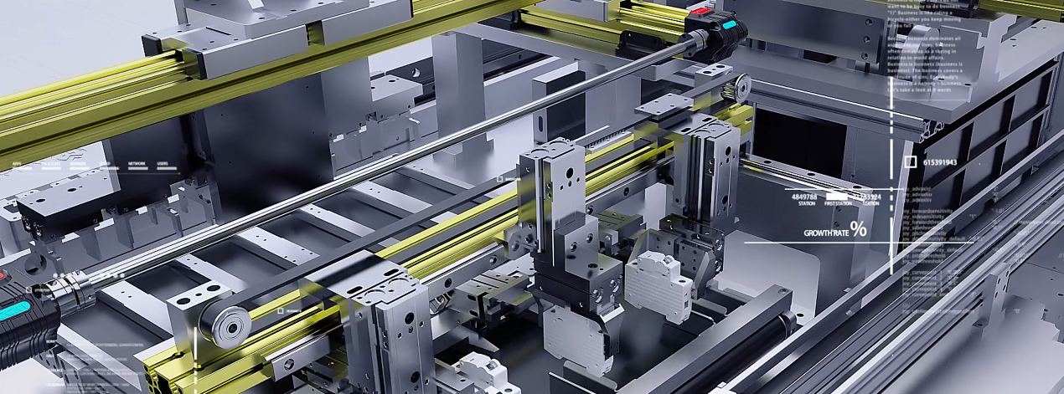
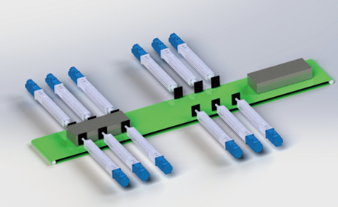
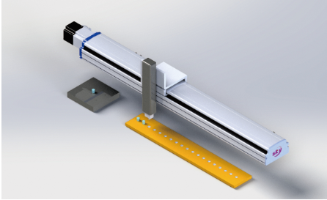
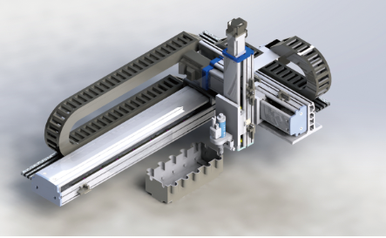
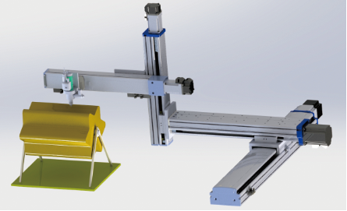
客户案例
CUSTOMER
CASES
FA68DD62479D8C0666FEB6710638384D2A50727AF733E37DBB53E9E6ED377DB15175804C5BFE01F7E7B91327E2577B7880414CD8476DC165E6A3DE24E4C83698372FDB7B892E118089832CC63035536FD
工件排列
工件压入
零件涂胶
三维涂胶

Slide 11
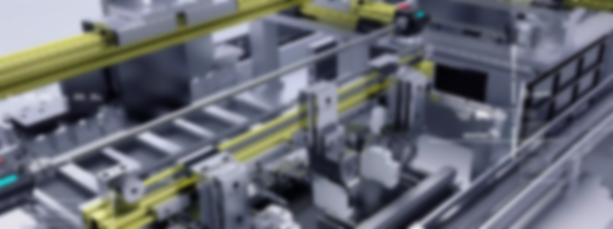
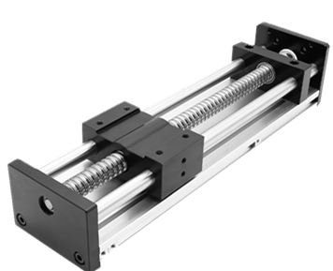
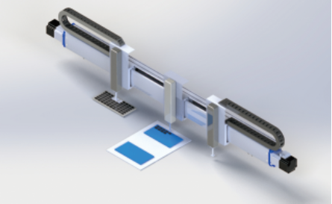
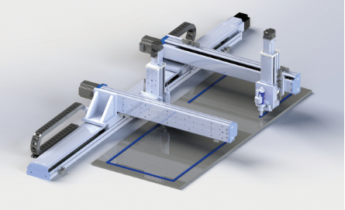
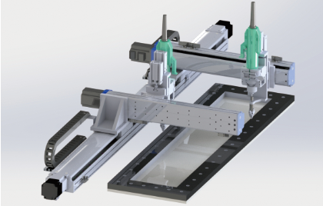
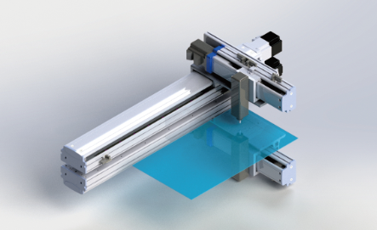
客户案例
CUSTOMER
CASES
FA68DD62479D8C0666FEB6710638384D2A50727AF733E37DBB53E9E6ED377DB15175804C5BFE01F7E7B91327E2577B7880414CD8476DC165E6A3DE24E4C83698372FDB7B892E118089832CC63035536FD
贴片装置
协作点胶
锁螺丝
双面检测

Slide 12
FA68DD62479D8C0666FEB6710638384D2A50727AF733E37DBB53E9E6ED377DB15175804C5BFE01F7E7B91327E2577B7880414CD8476DC165E6A3DE24E4C83698372FDB7B892E118089832CC63035536FD
02
直驱电机
所谓直线就是利用电磁作用原理，将电能直接转换直线运动动能的设备。在实际的应用中，为了保证在整个行程之内初级与次级之间的耦合保持不变，一般要将初级与次级制造成不同的长度。

Slide 13

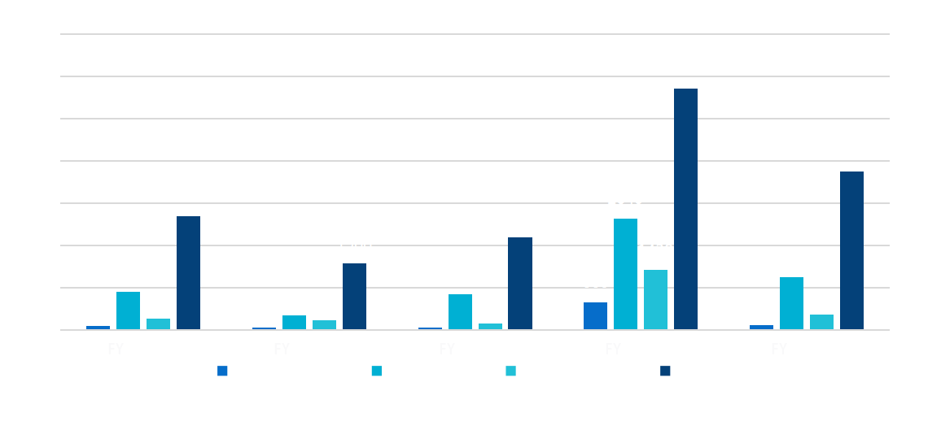
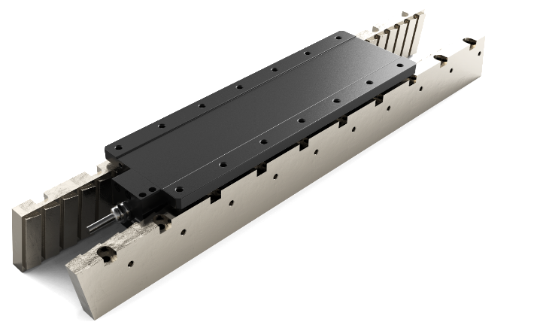
标准电机参数
FA68DD62479D8C0666FEB6710638384D2A50727AF733E37DBB53E9E6ED377DB15175804C5BFE01F7E7B91327E2577B7880414CD8476DC165E6A3DE24E4C83698372FDB7B892E118089832CC63035536FD
双边有铁芯电机
单边有铁芯电机
FYMA 和FYMB 系列 对模组高度有要求，需要控制整体高度应用场合
FYMC系列 对模组高度要求不高，需要控制模组长度和宽度场合
FYMD系列 主要是应用到一些高推力需求场合，负载重，加速度大
FYMA系列 主要应用于紧凑型龙门平台，窄型单轴模组

Slide 14

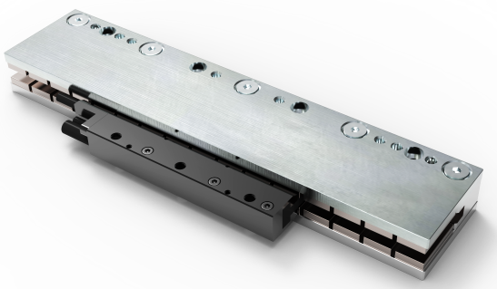
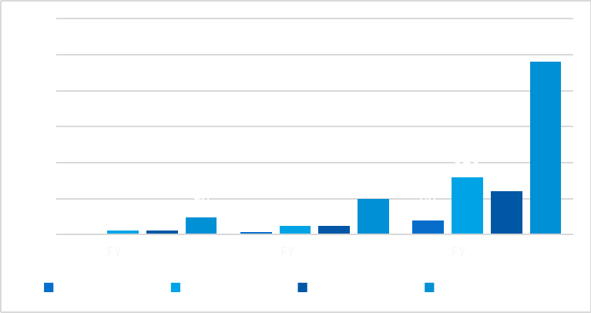
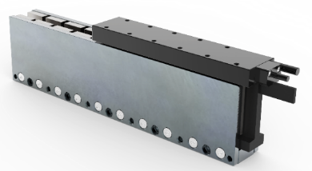
标准电机参数
FA68DD62479D8C0666FEB6710638384D2A50727AF733E37DBB53E9E6ED377DB15175804C5BFE01F7E7B91327E2577B7880414CD8476DC165E6A3DE24E4C83698372FDB7B892E118089832CC63035536FD
FYMTA系列
FYM 系列
对精度和速度波动有要求，控制要求高应用场合
FYMTA系列
应用于半导体，负载轻，加速高，响应快应用场合
FYIM系列

Slide 15
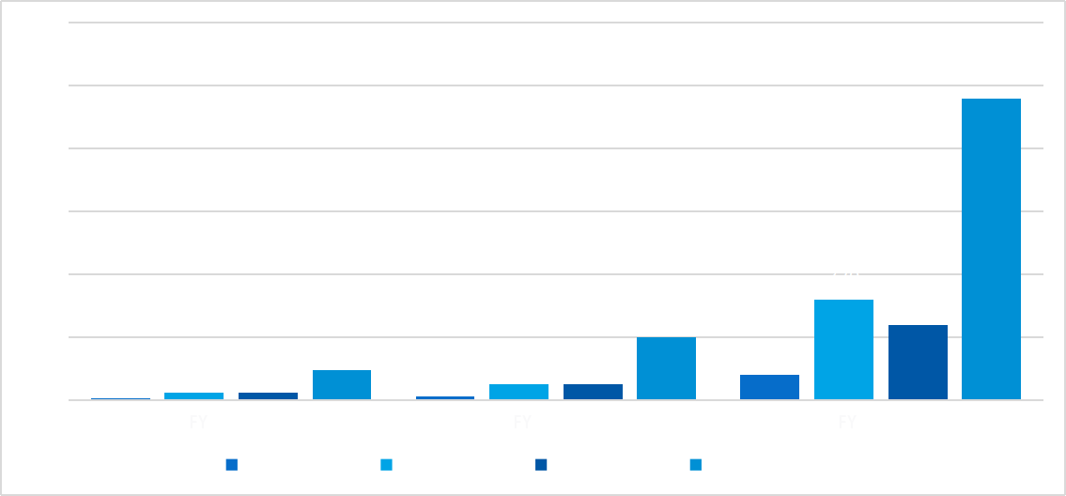
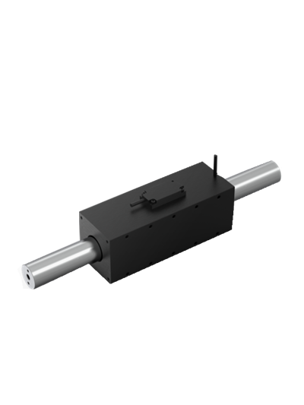
标准电机参数
FA68DD62479D8C0666FEB6710638384D2A50727AF733E37DBB53E9E6ED377DB15175804C5BFE01F7E7B91327E2577B7880414CD8476DC165E6A3DE24E4C83698372FDB7B892E118089832CC63035536FD
FYM系列
紧凑轻便 与传统直线电机相比，重量轻。
零齿槽效应 无铁芯设计实现了零齿槽效应。
大气隙 0.5mm至1.75mm的公称环形气隙便于安装和对中。
封闭磁体，适合各种环境
有效利用磁通量 线圈包裹磁体，充分利用磁通量

Slide 16

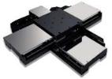
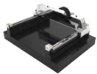
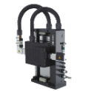
直驱电机
FA68DD62479D8C0666FEB6710638384D2A50727AF733E37DBB53E9E6ED377DB15175804C5BFE01F7E7B91327E2577B7880414CD8476DC165E6A3DE24E4C83698372FDB7B892E118089832CC63035536FD
单轴模组
十字滑台
高速传送、精密点胶、长行程定位
高速传送 精密点胶
龙门平台
拾取单元
激光焊接、精密检测、精密点胶
快速拾取

Slide 17
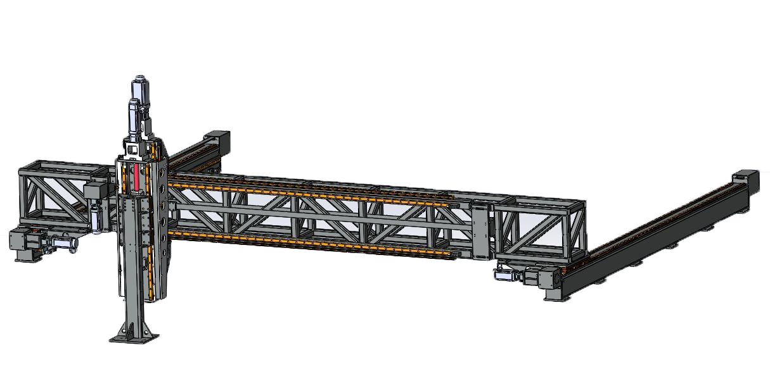
客户案例
CUSTOMER
CASES
FA68DD62479D8C0666FEB6710638384D2A50727AF733E37DBB53E9E6ED377DB15175804C5BFE01F7E7B91327E2577B7880414CD8476DC165E6A3DE24E4C83698372FDB7B892E118089832CC63035536FD
大跨距
垂直双级大负载
龙门上料机构
龙门跨距 | 6000mm
外形尺寸 | 8000mm*6000mm*1500mm
垂直额定负载 | 650kg
垂直双级总行程 | 1500mm
垂直运行额定速度 | 1000mm/S

Slide 18
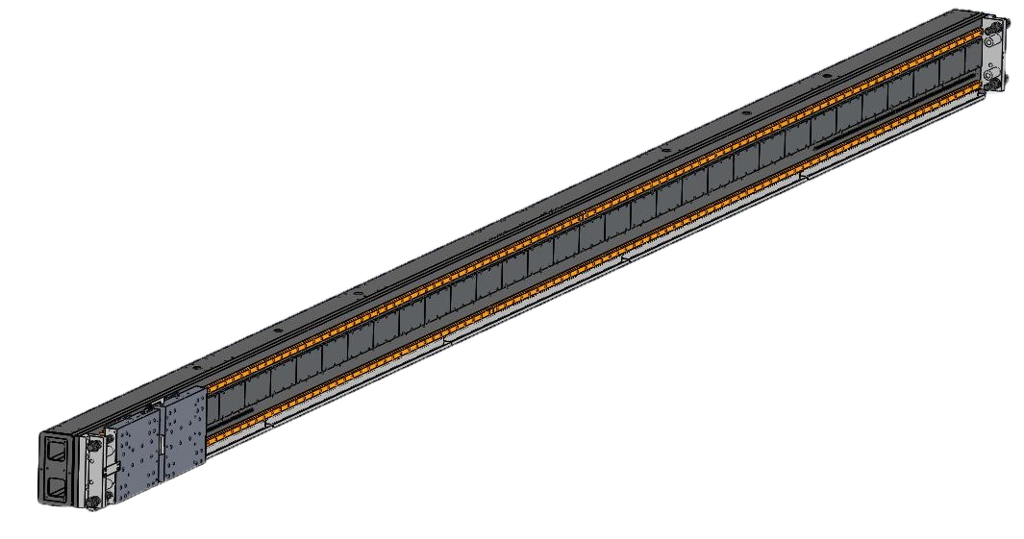
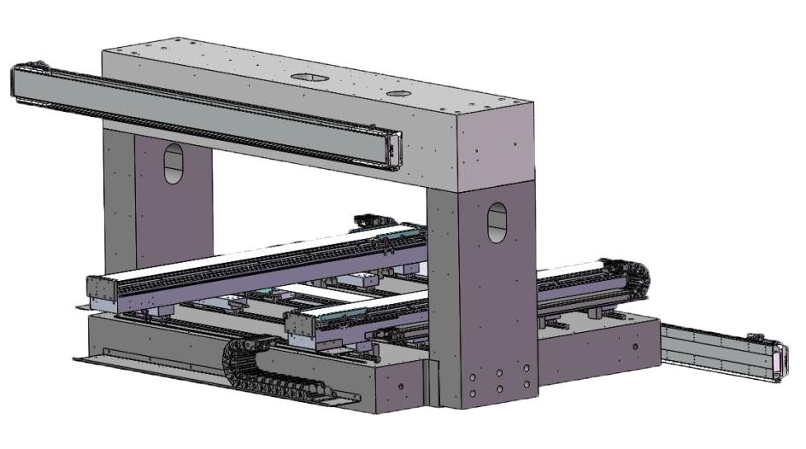
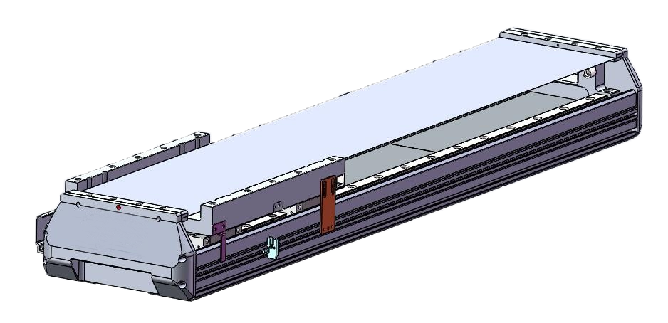
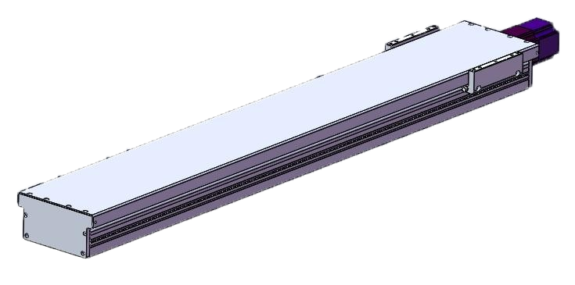

客户案例
CUSTOMER
CASES
FA68DD62479D8C0666FEB6710638384D2A50727AF733E37DBB53E9E6ED377DB15175804C5BFE01F7E7B91327E2577B7880414CD8476DC165E6A3DE24E4C83698372FDB7B892E118089832CC63035536FD
双边特长行程
高速大推力
直线模组
大尺寸
花岗岩
平台整体设计
超高速
叠片用
直线电机模组
锂离子
电池注液设备
专用直线模组
Long stroke
High speed and high thrust
Linear Module
Large Size
Granite
Overall design of the platform
High speed
Stacking
Linear Motor Module
Lithium-ion
Battery liquid filling equipment
Linear Module
有效行程7500mm
额定负载25kg
重复定位精度： ≤ ±1.5μm
额定速度： 3500mm/S
额定负载下最大加速度：2g
最大外形尺寸：4200mm*2400mm*1500mm
重复定位精度：±1μm；
加工段行走等高度： ≤ 0.03mm；
平台最多含24轴。
有效行程400mm*2动子
单动子额定负载能力25kg
额定负载下最大速度4000mm/S
额定负载下最大加速度3.5g.
有效行程：50mm-2500mm
可选丝杆传动模组产品和直线电机模组产品；
标准额定负载垂直最大120kg，水平最大260kg；
全系列使用自主开发不怕电解液腐蚀的直线导轨；
全系列使用不惧电解液飞溅的整体结构设计；

Slide 19
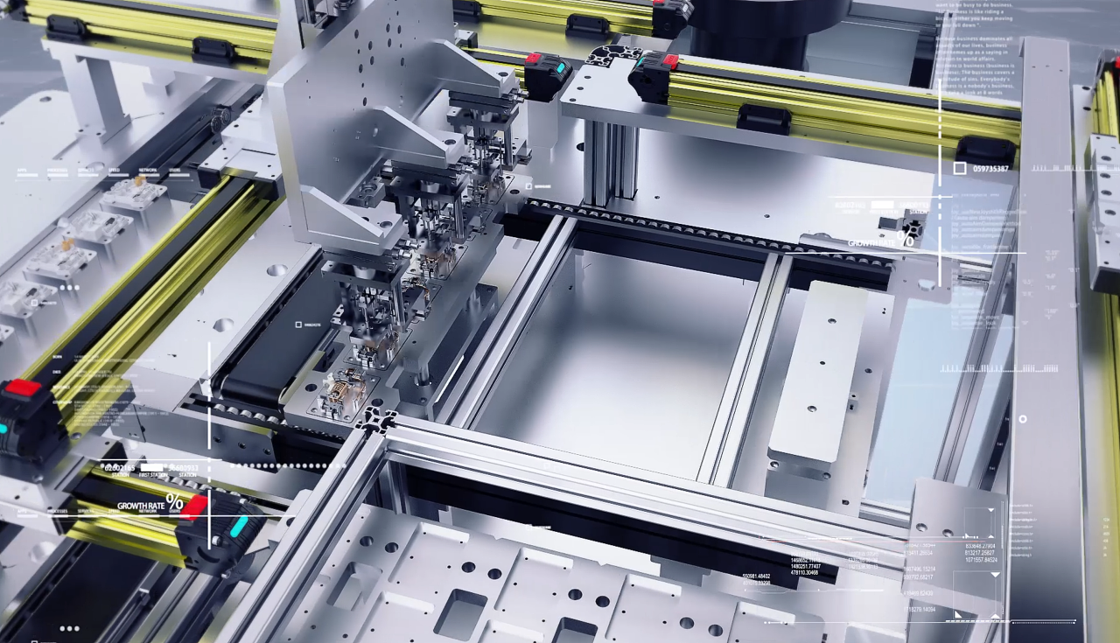
FA68DD62479D8C0666FEB6710638384D2A50727AF733E37DBB53E9E6ED377DB15175804C5BFE01F7E7B91327E2577B7880414CD8476DC165E6A3DE24E4C83698372FDB7B892E118089832CC63035536FD
03
音圈电机
音圈电机，是一种将电能转化为机械能的装置，并实现直线型及有限摆角的运动。利用来自永久磁钢的磁场与通电线圈导体产生的磁场中磁极间的相互作用产生有规律的运动的装置。

Slide 20
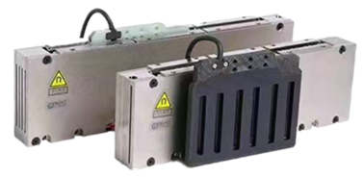
高速三轴
FA68DD62479D8C0666FEB6710638384D2A50727AF733E37DBB53E9E6ED377DB15175804C5BFE01F7E7B91327E2577B7880414CD8476DC165E6A3DE24E4C83698372FDB7B892E118089832CC63035536FD
碳纤维电机
PRODUCT FEATURES
由X轴、Y轴和Z轴组成的，主要应用于8寸/12寸IC固晶机，
优点：行程短，速度快，精度高。最大加速度可达15G。
X、Y和Z轴的行程可根据客户实际情况调整。

Slide 21
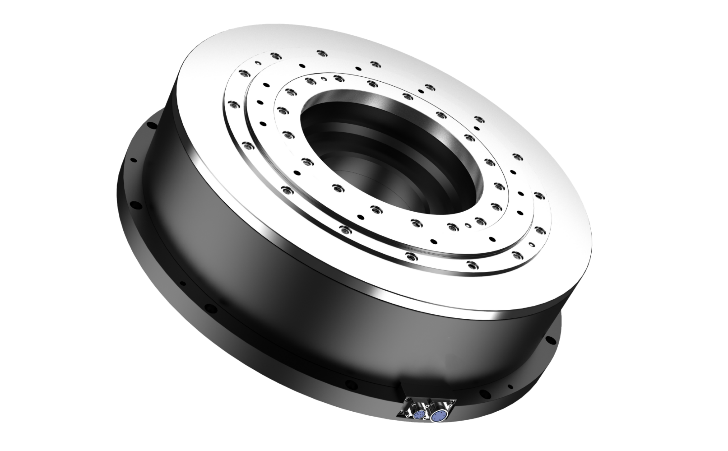
DD马达
力矩伺服
FA68DD62479D8C0666FEB6710638384D2A50727AF733E37DBB53E9E6ED377DB15175804C5BFE01F7E7B91327E2577B7880414CD8476DC165E6A3DE24E4C83698372FDB7B892E118089832CC63035536FD
PRODUCT FEATURES
直接驱动工位盘确保高精度、免维护的交叉滚子轴承、完全密封的定子绕组，
有内转子和外转子两种结构类型来满足更多应用需求。

Slide 22
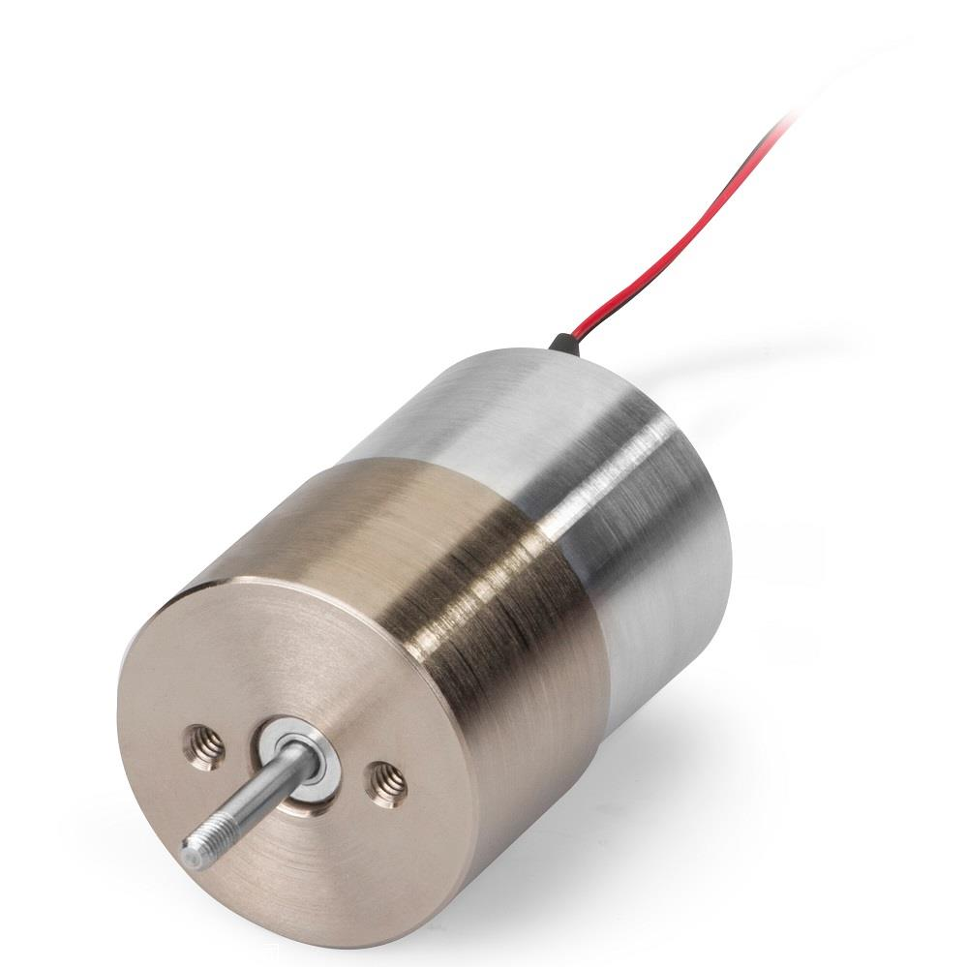
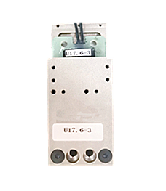
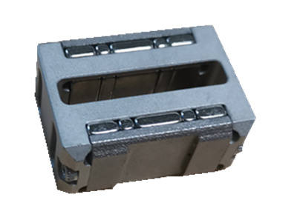
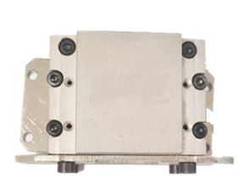
FA68DD62479D8C0666FEB6710638384D2A50727AF733E37DBB53E9E6ED377DB15175804C5BFE01F7E7B91327E2577B7880414CD8476DC165E6A3DE24E4C83698372FDB7B892E118089832CC63035536FD
VOICE COIL MOTOR
邦头音圈电机
U型顶针电机
音圈电机
非标定制音圈电机

Slide 23










合作伙伴
FA68DD62479D8C0666FEB6710638384D2A50727AF733E37DBB53E9E6ED377DB15175804C5BFE01F7E7B91327E2577B7880414CD8476DC165E6A3DE24E4C83698372FDB7B892E118089832CC63035536FD
COOPERATIVE PARTNER

Slide 24
FA68DD62479D8C0666FEB6710638384D2A50727AF733E37DBB53E9E6ED377DB15175804C5BFE01F7E7B91327E2577B7880414CD8476DC165E6A3DE24E4C83698372FDB7B892E118089832CC63035536FD
谢谢观看
THANKS
苏州吴中区长桥街道新家工业区新门路10号
苏州富炎精工科技有限公司
联系电话：13506134816

